Slide 1
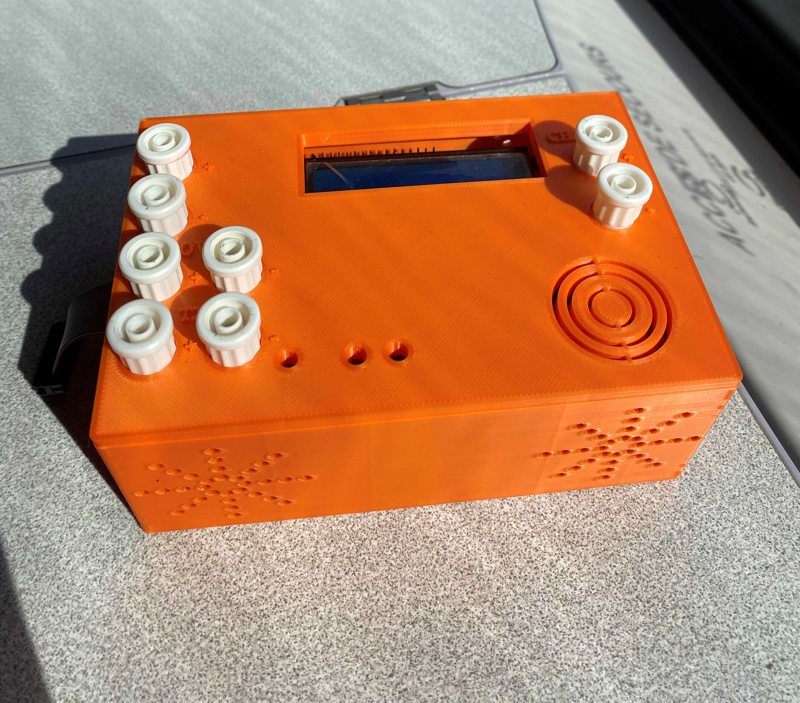
Projet bts
1

Slide 2
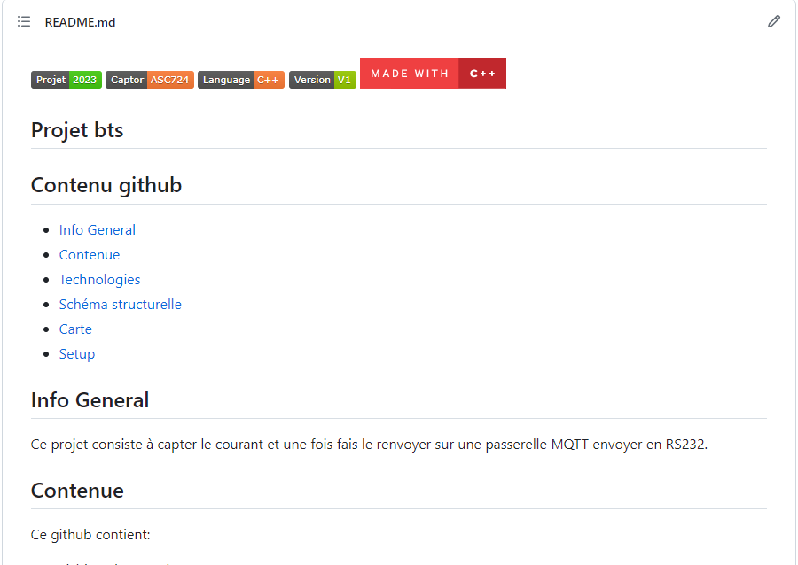

Pour un meilleur suivi du projet
2

Slide 3
Sommaire:
3
Sous projet :
Présentation projet & sous projets
A4049 et ACS724 (capteur courant à effet hall)
La mise en œuvre du projet
(phase de test et problèmes rencontrés, mesures)
Conception :
Schéma structurel
Schéma Implantation
Étude du programme
Boîtier 3D

Slide 4
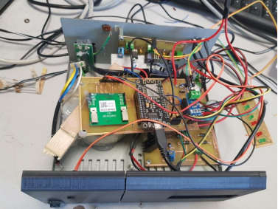
Projet globale:
4
Notes:
Aide aux dimensionnement (dissipateurs & transformateurs
GEII (Génie électrique informatique industriel)

Slide 5
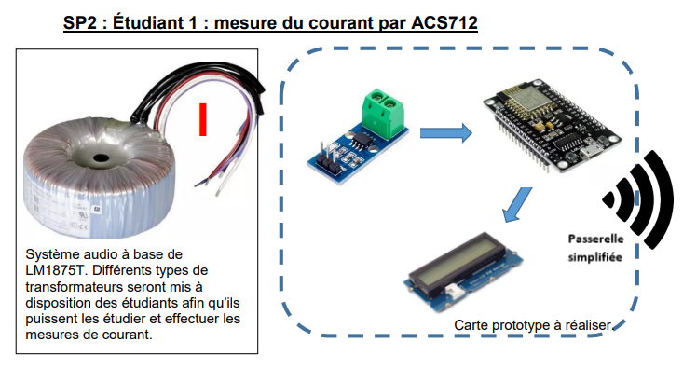
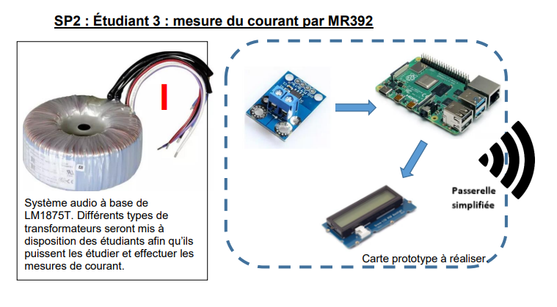
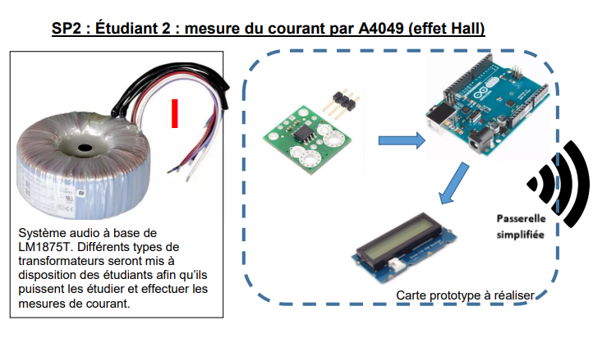
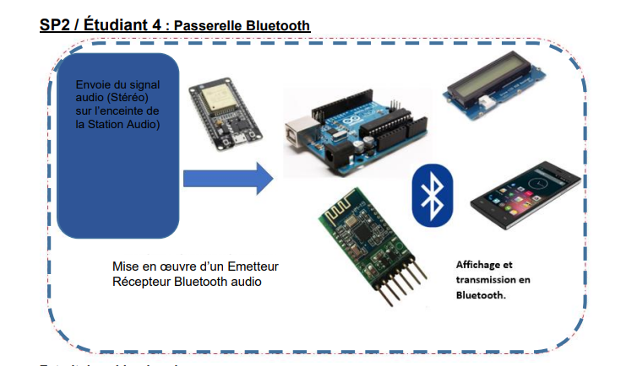
Sous projets:
5
Notes:
Aide aux dimensionnements d’un transformateur à l’aide d’un capteur à effet hall ACS724 et Sa carte d’adaptation A4049
Effet hall: L'effet Hall est un phénomène physique qui se produit dans les matériaux conducteurs lorsqu'ils sont soumis à un champ magnétique externe. L'effet Hall se manifeste par une différence de potentiel électrique

Slide 6
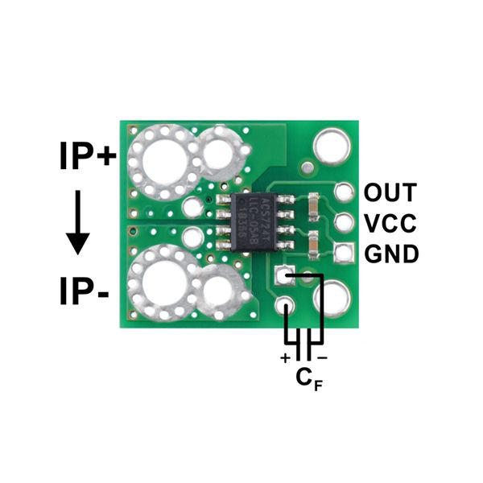
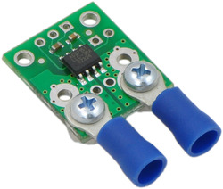
A4049 & ACS724
6
Notes:
A4049 carte d’adaptation

Slide 7
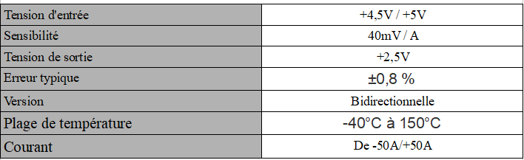
Caractéristiques:
7

Slide 8
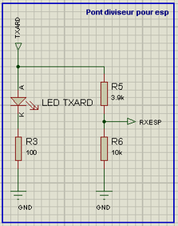
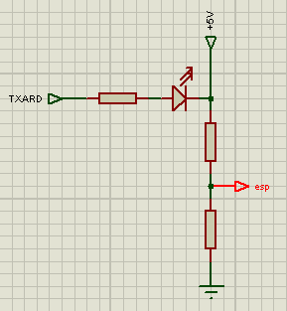
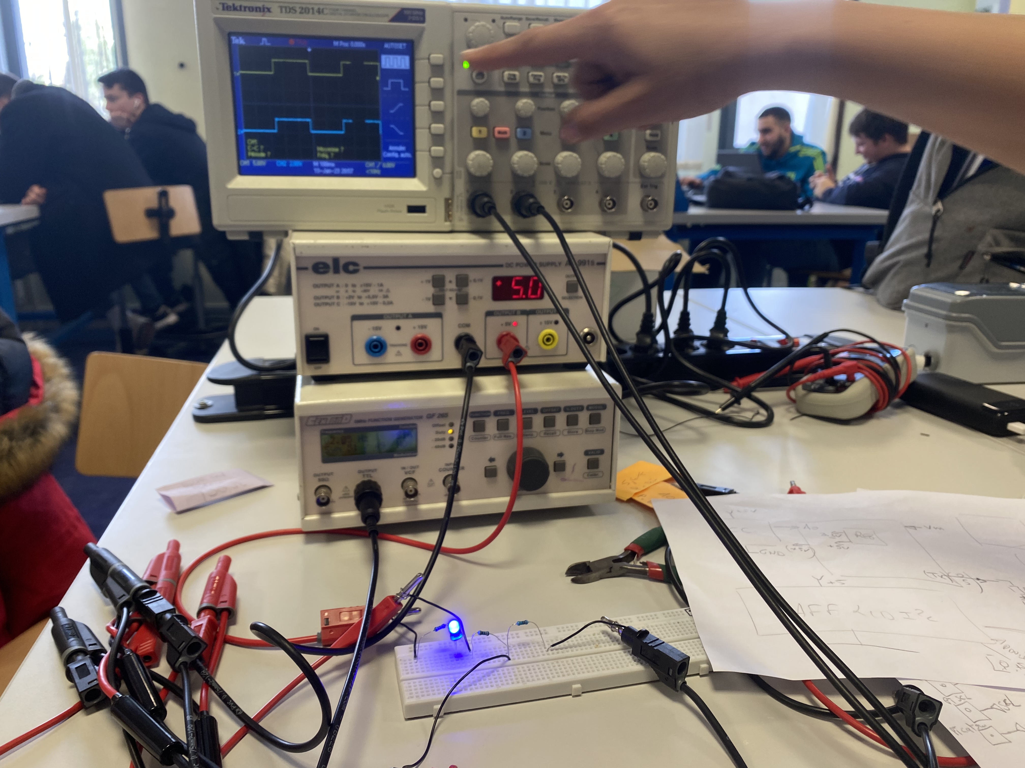
Mise en œuvre:
8

Slide 9
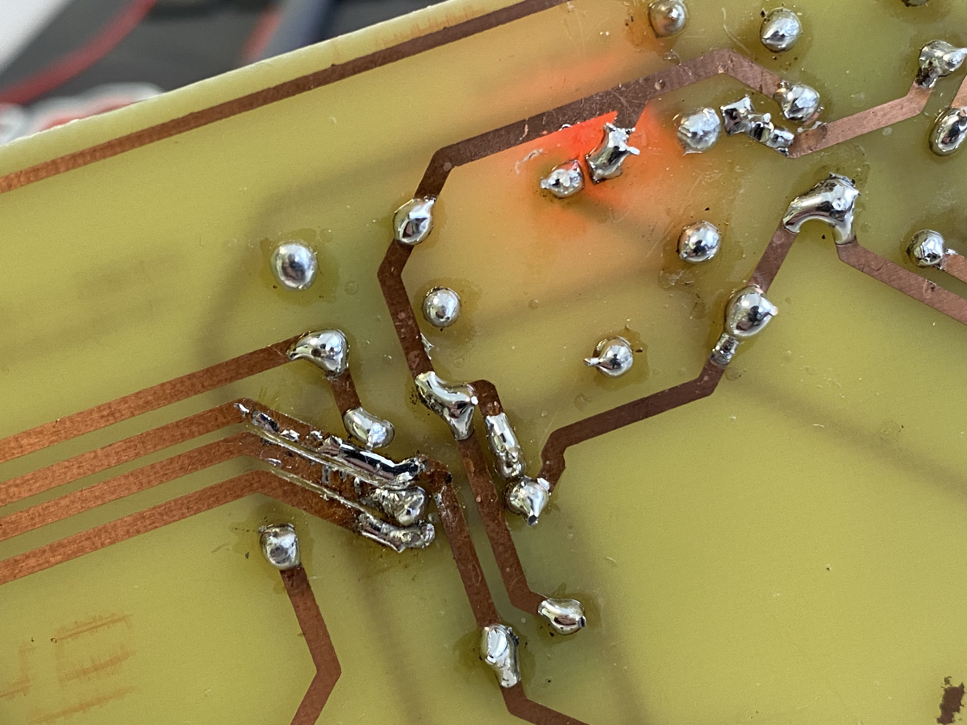
Problème rencontré 1:
9
*Ceci est un des problèmes rencontrés

Slide 10
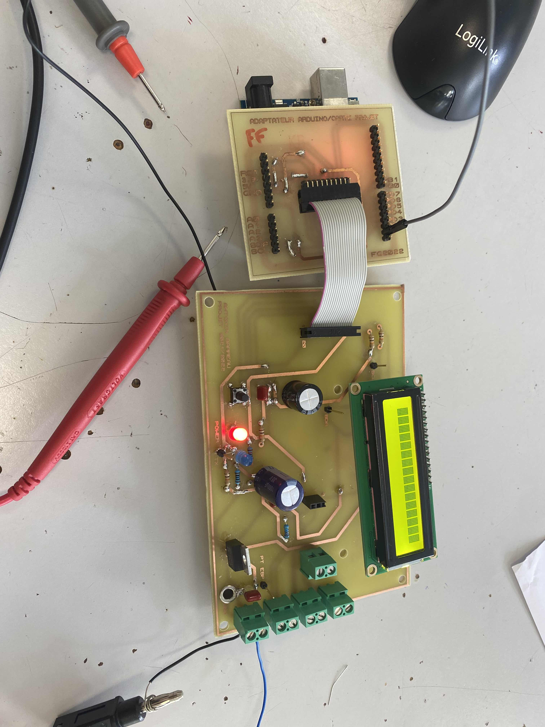
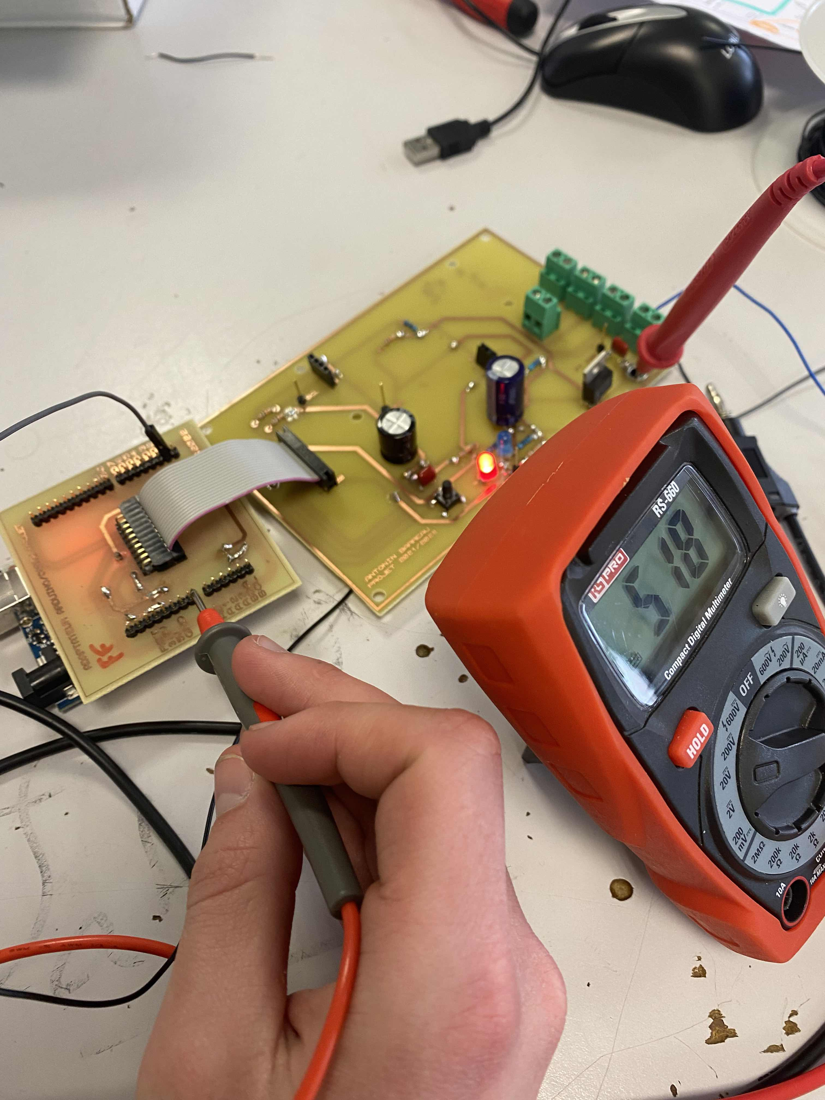
Problème rencontré 2:
10
*Ceci est un des problèmes rencontrés
Notes:
Tension min a l’arduino en vin
+7V min
+12V max

Slide 11
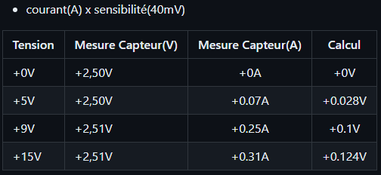
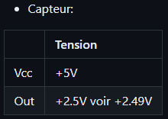
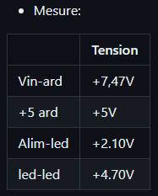
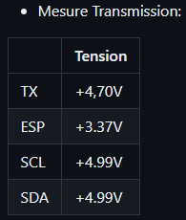
Mesures:
11
1.
2.
3.
4.

Slide 12
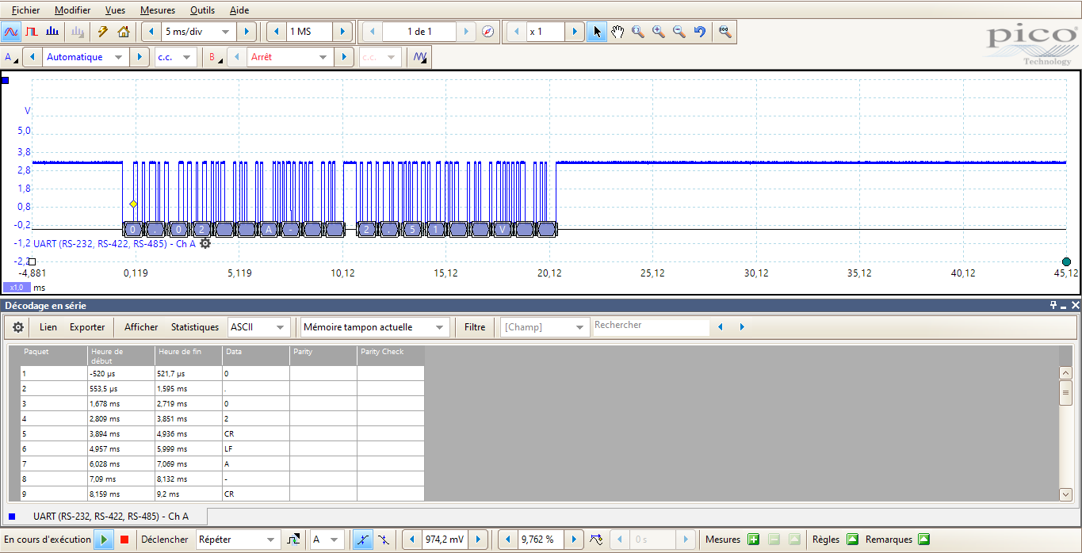
12

Slide 13
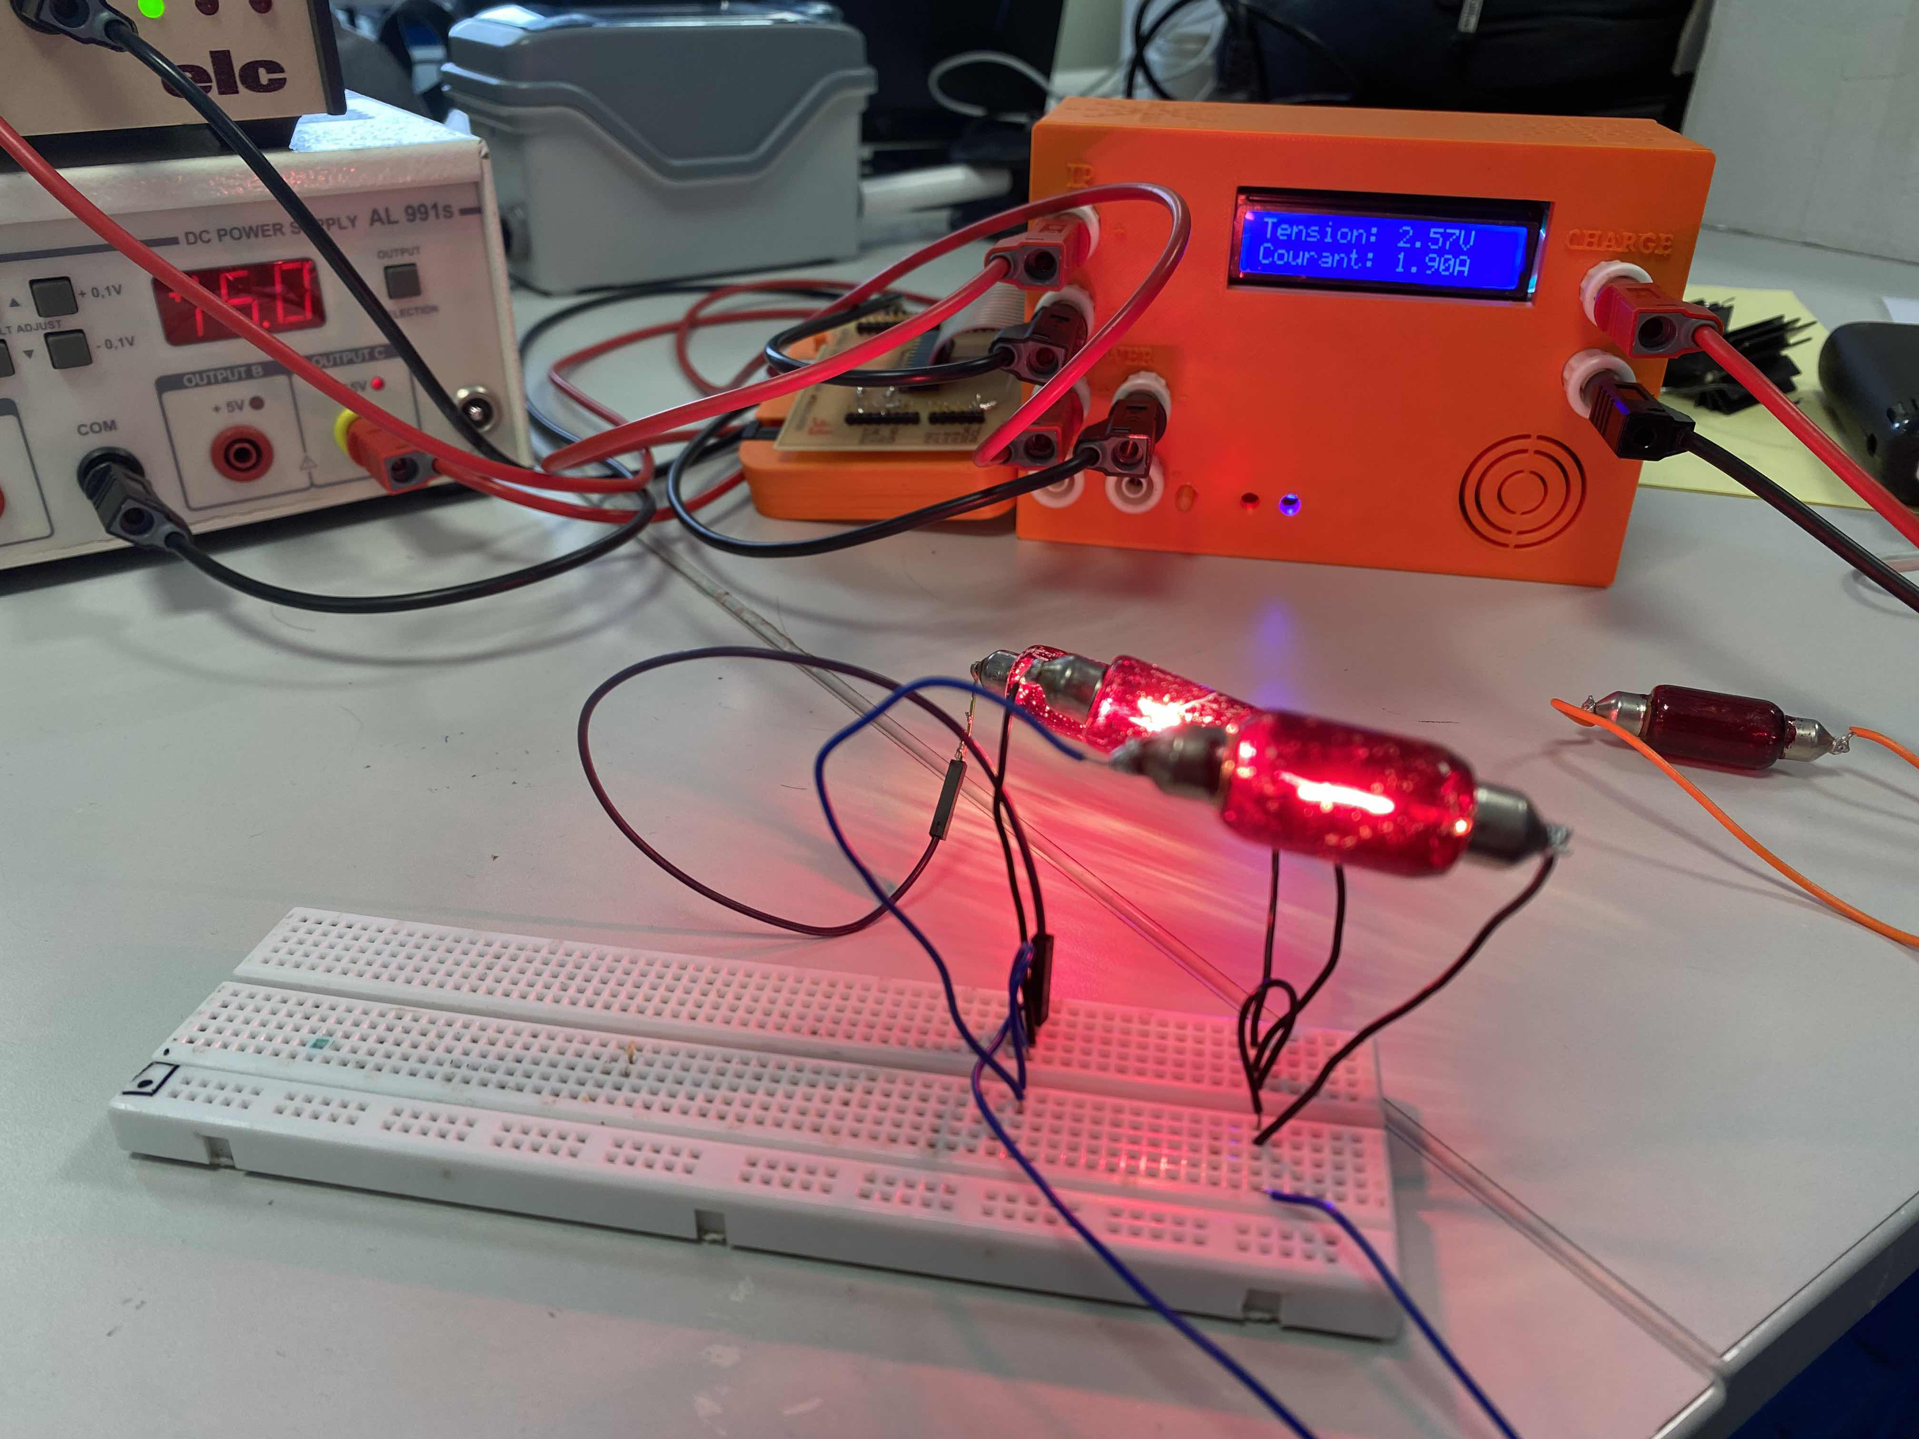
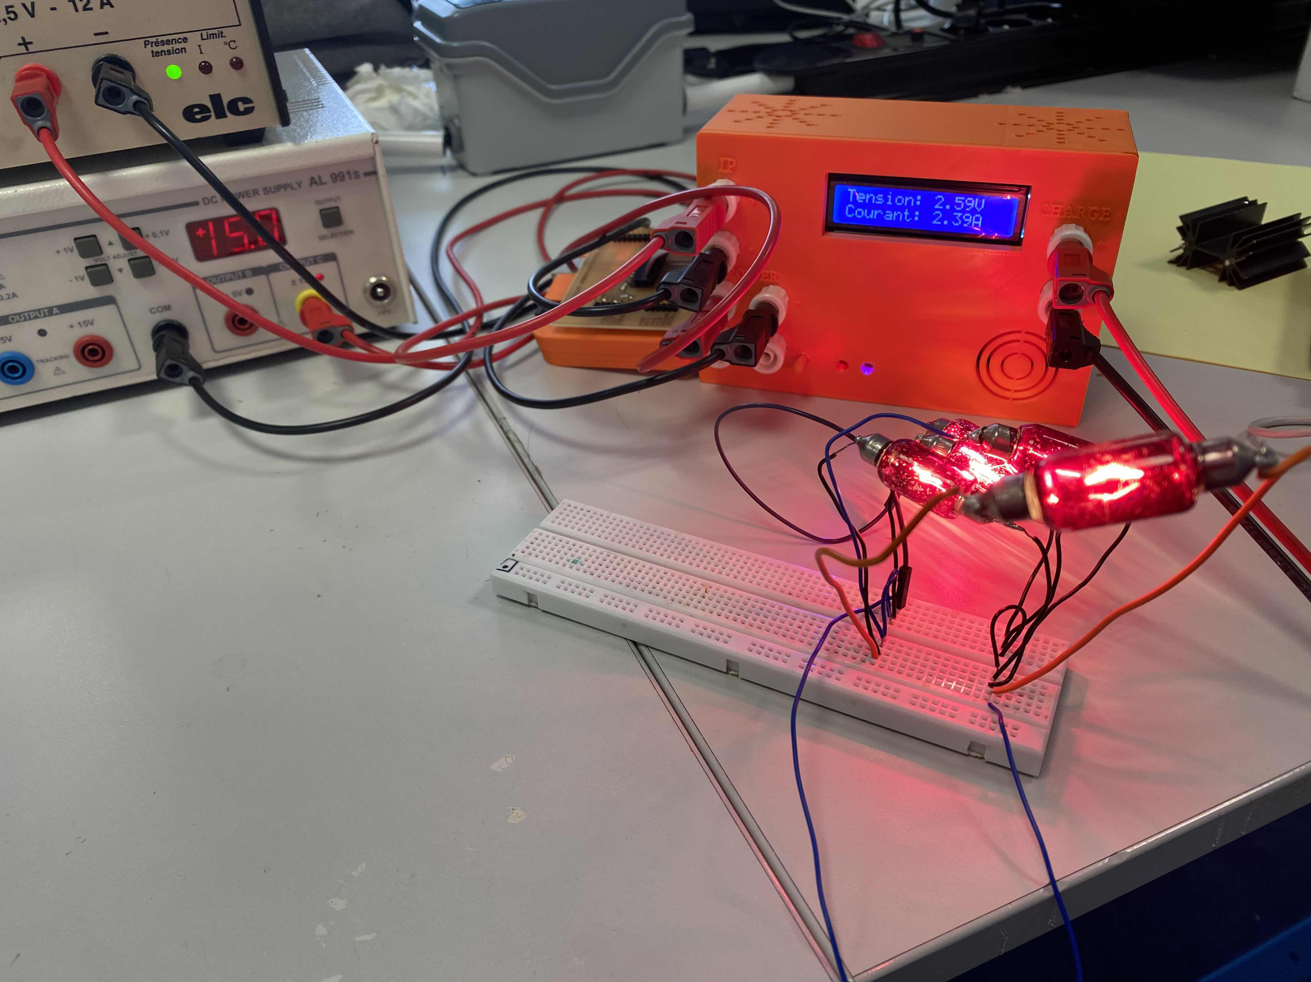
Mesures capteur
13
Nombre ampoules 2W | Nombre ampoule(s) 10W | Calcul intensité | Courant (A) | Tension (V)
1 | 2 | 1,84A | 1,90A | 2,57V
Nombre ampoule(s) 2W | Nombre ampoule(s) 10W | Calcul intensité | Courant (A) | Tension (V)
3 | 2 | 2,32A | 2,39A | 2,59V

Slide 14
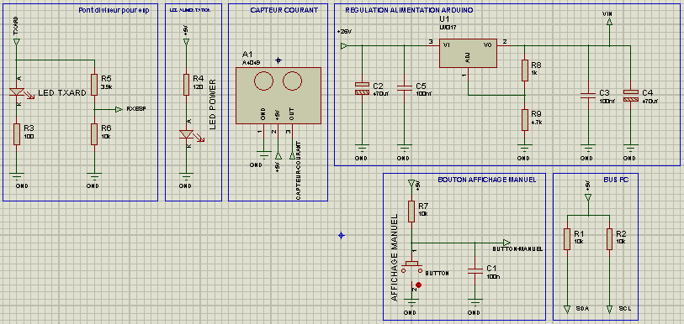

Schéma structurel:
14

Slide 15
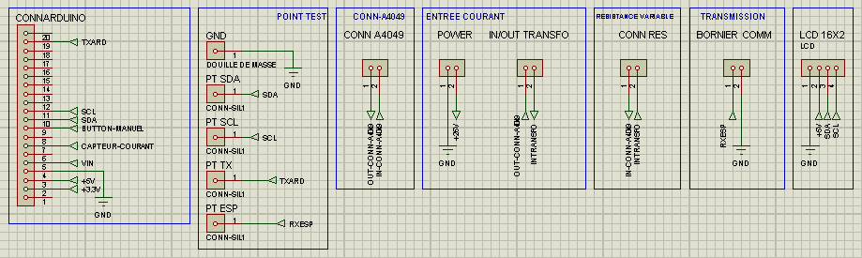
Schéma structurel:
15

Slide 16
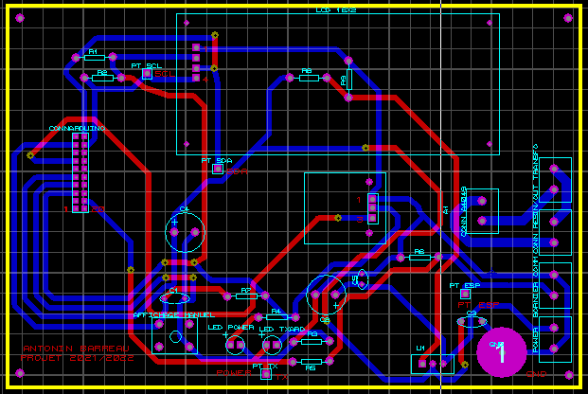

Schéma Implantation:
16

Slide 17
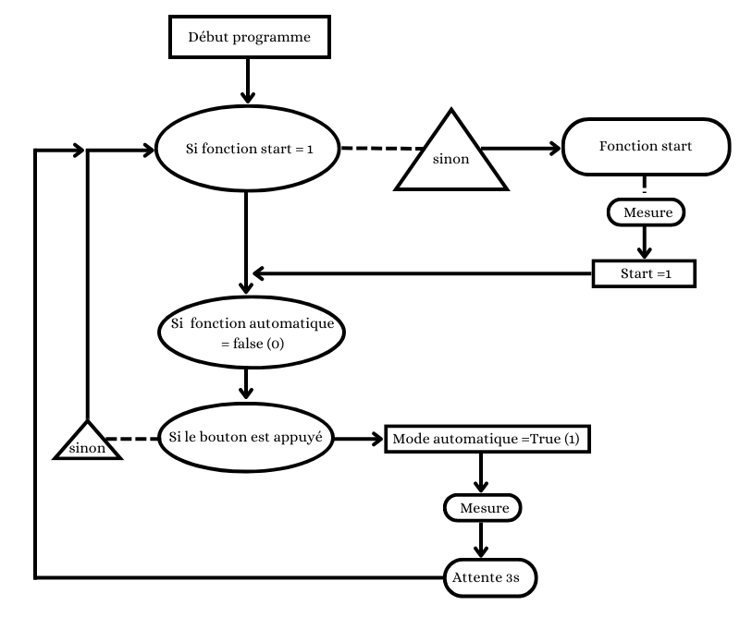
Organigramme:
17

Slide 18
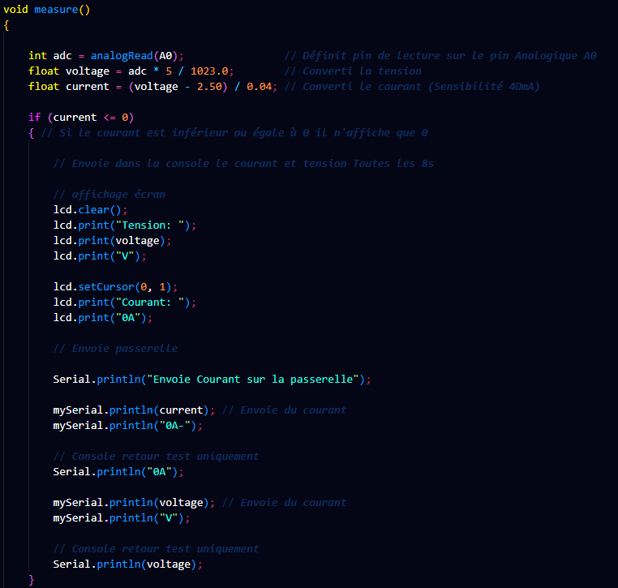
Code:
18

Slide 19

Boitier:
19
Largeur | Longueur
9,7cm (97mm) | 14,5cm (145mm)

Slide 20
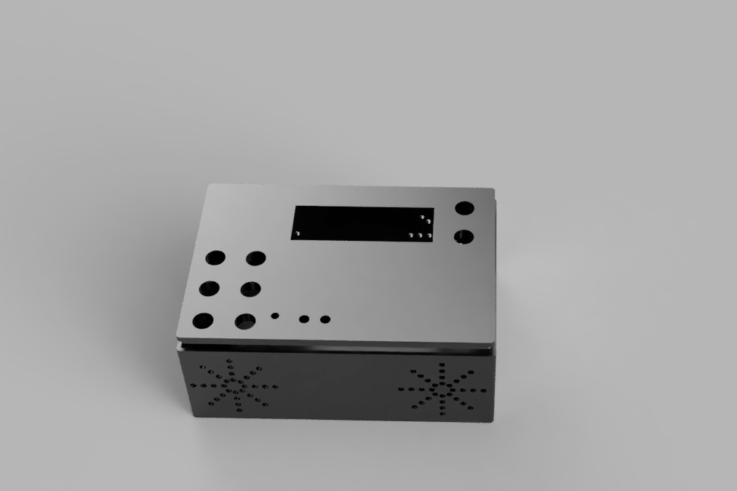
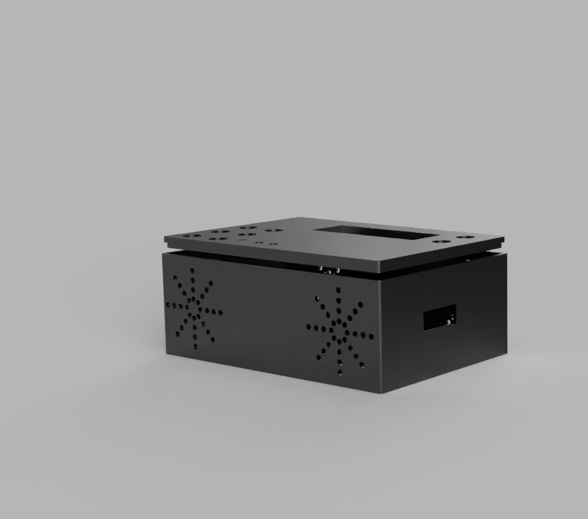
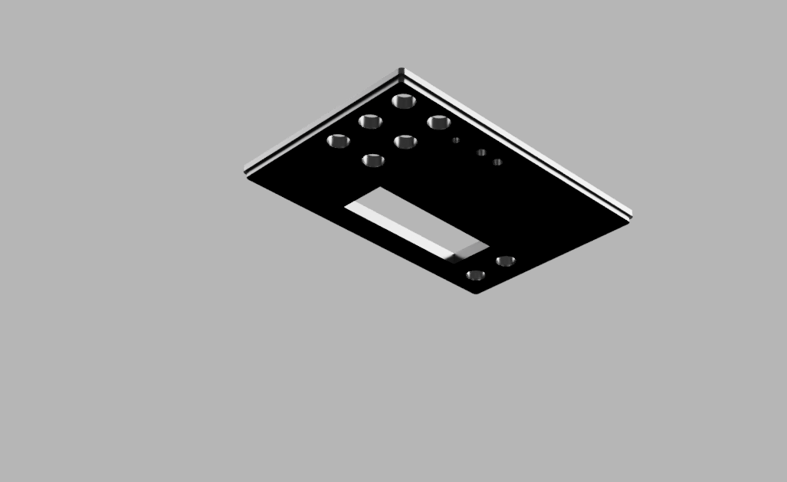
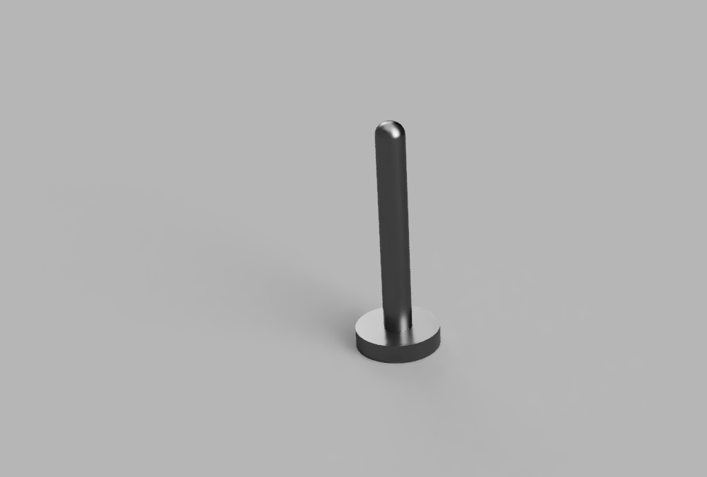
Vue depuis fusion360:
20

Slide 21
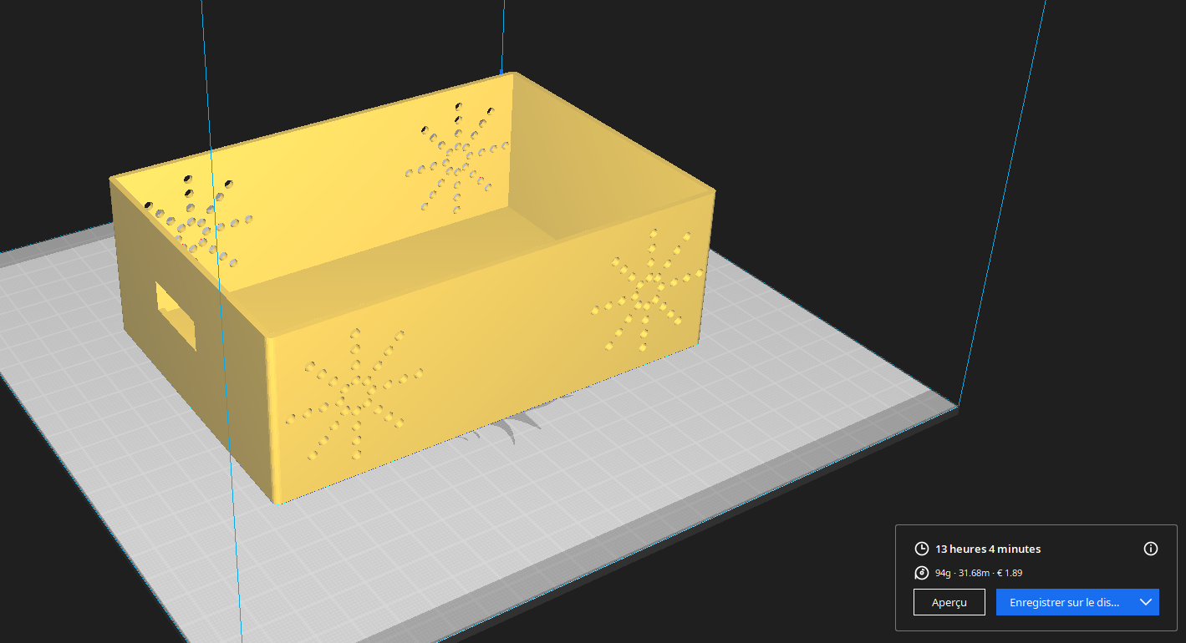
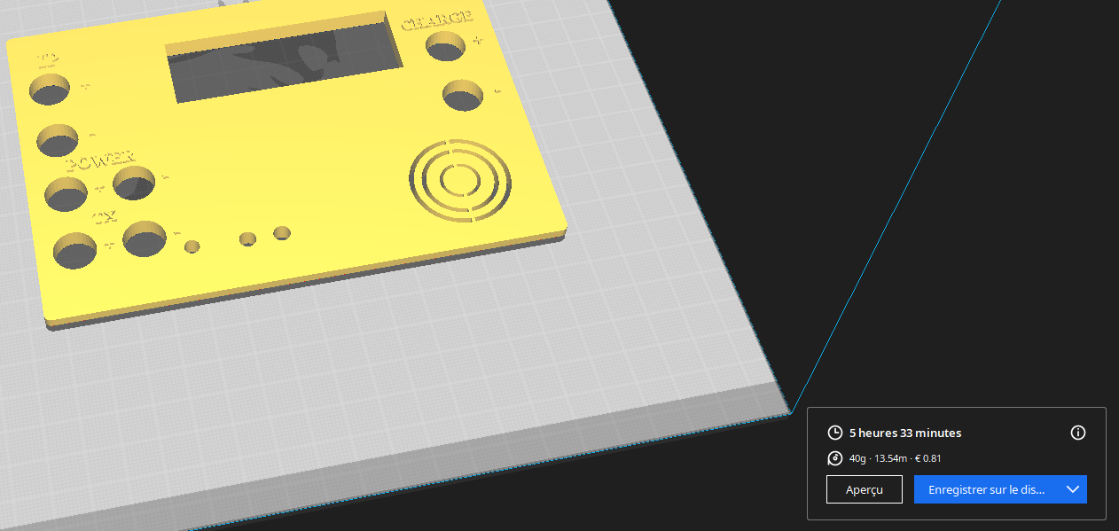
Impression 3D:
21

Slide 22
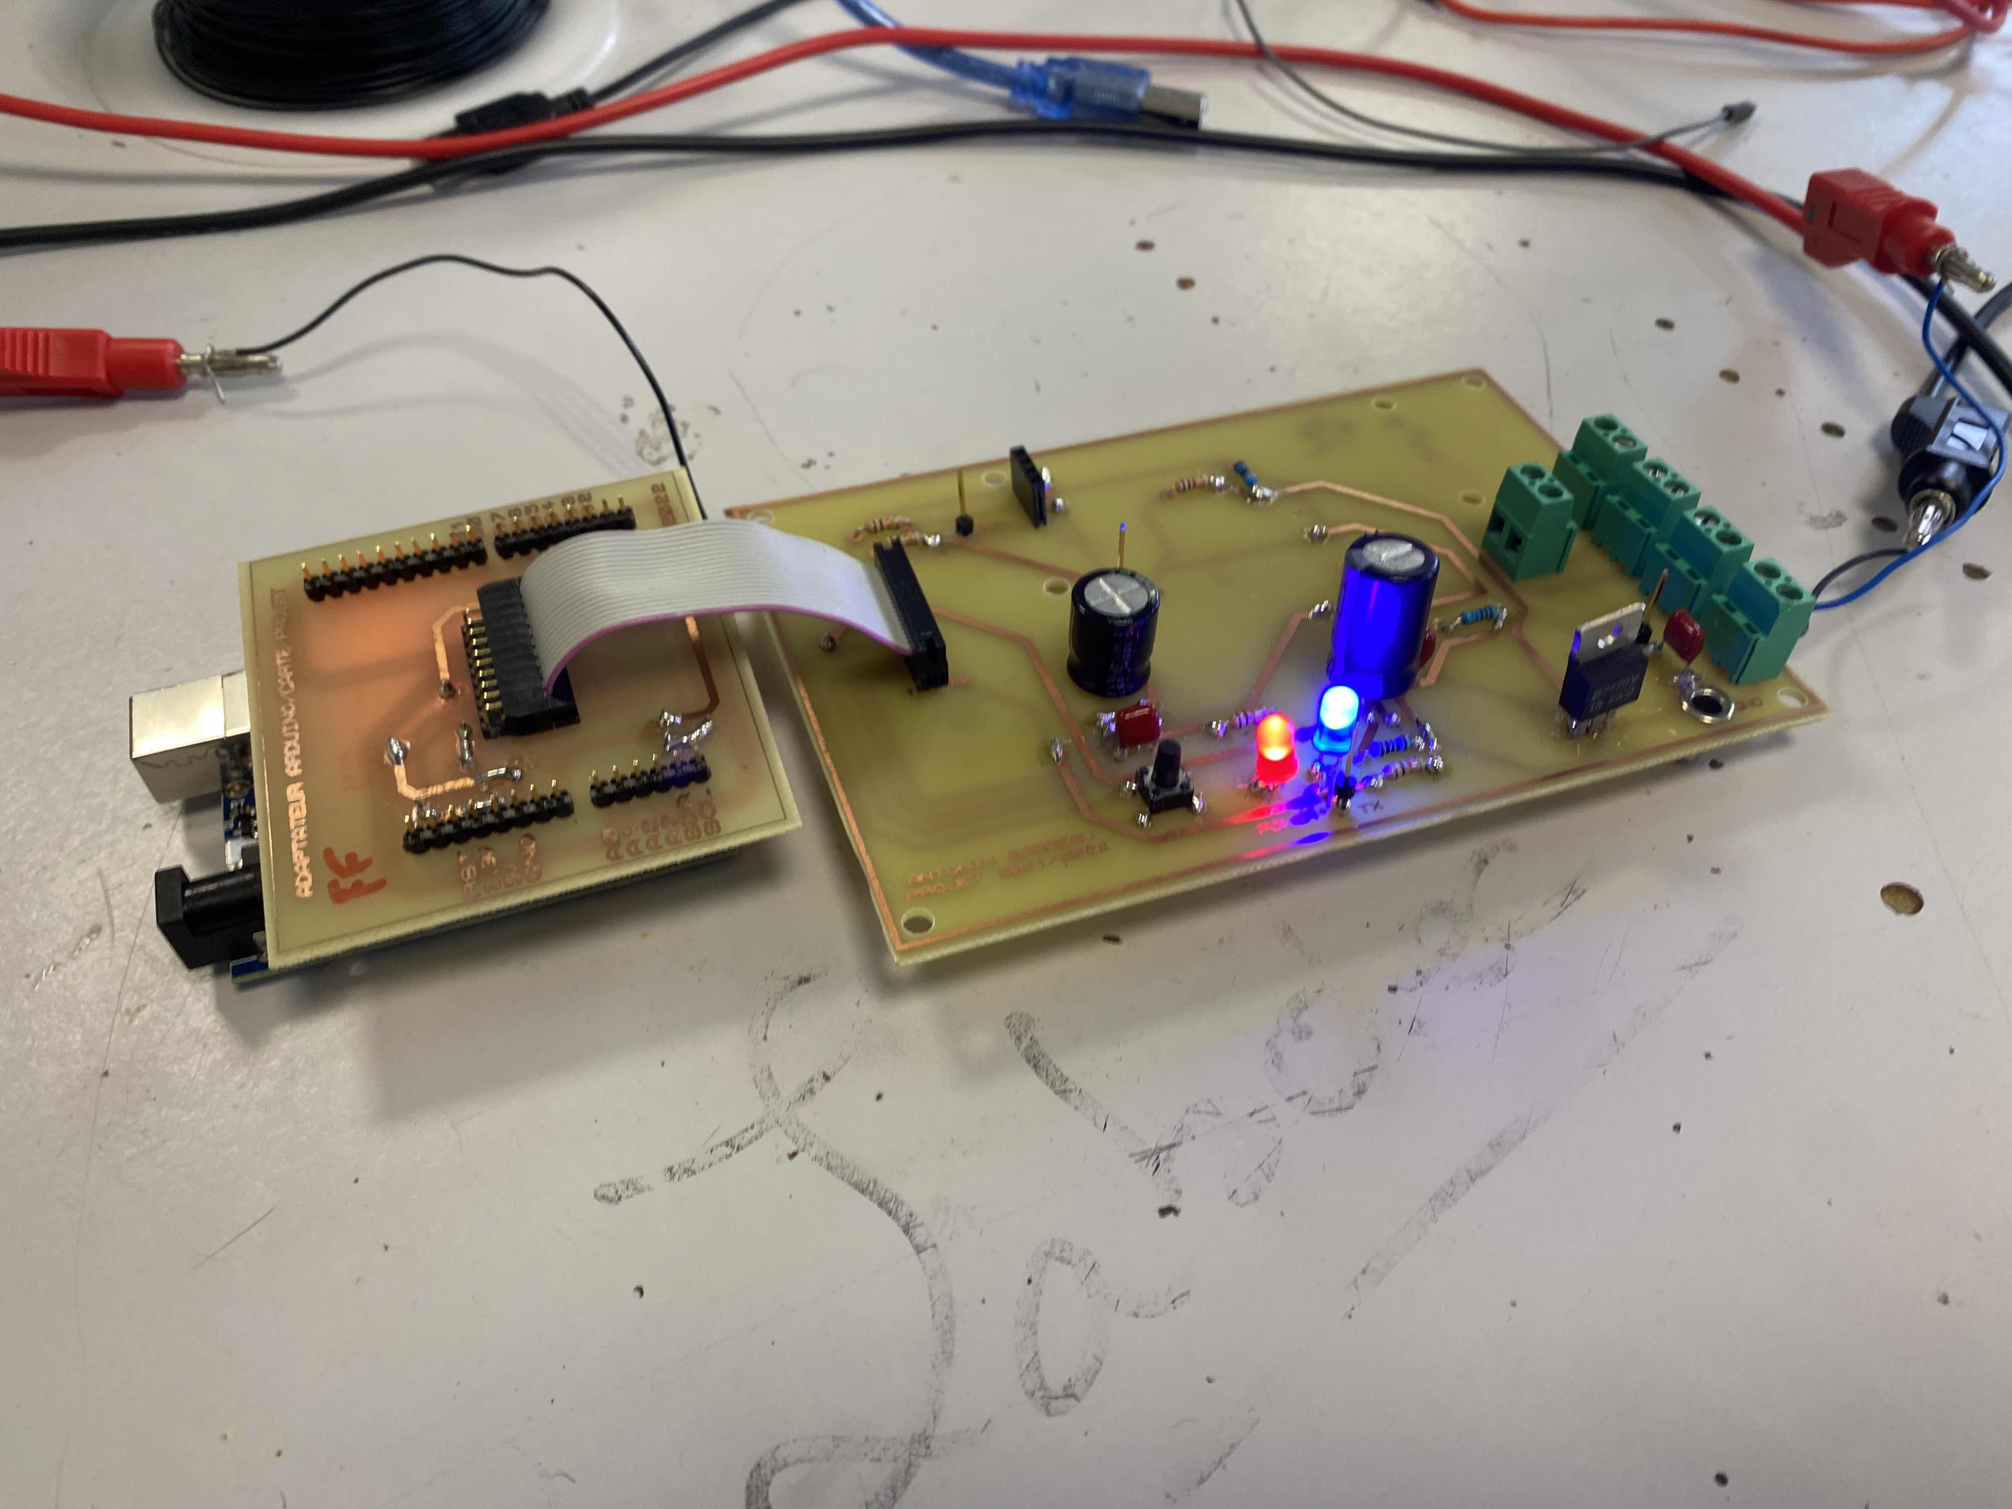
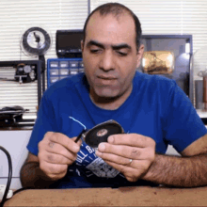
Merci pour votre attention
22

